Slide 1
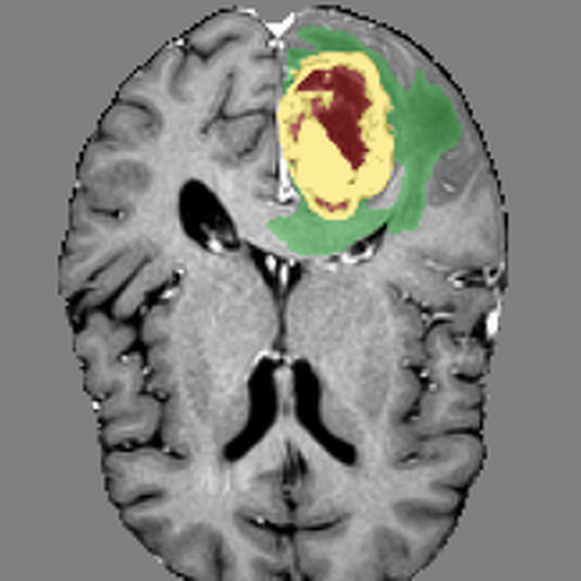



ONKOLOJİDE 3T YARIŞMASI · PROJE SUNUMU
GlioSense-3T
Çok Modlu MR ile Gliom Segmentasyonu
CeitssLAB-Onk3T
Model tahmini · doğrulama olgusu

Slide 2
Açılış mesajı
1
Ne anlatıyoruz?
2
Neden önemli?
3
Neye ikna edeceğiz?
4 MR sekansından tümörü 3 bölgeye ayıran yapay zekâ
Otomatik modeller olmayan tümörü de çizebiliyor
Hatasını ölçüp düzelten sistem güven verir
AÇILIŞ CÜMLEMİZ
Sunumda, gliom MR'ındaki sahte tümör hatası için çözümümüzün nasıl güvenilir hacim ölçümü oluşturduğunu göstereceğiz.

Slide 3
Sorun: Yüksek Dice hatayı gizliyor
Ortalama Dice (örtüşme)
iç doğrulama · v1
Referansta tümör bölgesi olmayan olgularda model yine de bölge çizdi
0,90
%56
%52
ama
sahte tümör çekirdeği (TC)
sahte kontrast tutan tümör (ET)
Sonuç iyi görünüyor
71 olgunun 40'ında
75 olgunun 39'unda
Mevcut yaklaşım neyi çözemiyor?
Kim etkileniyor, neden acil?
Ortalama Dice bu hatayı gizler; eğitim verisi 'bölge yok' cevabını öğretmemişti.
Cerrahi/radyoterapi planında ve takipte hacme güvenen klinisyen. Sahte hacim güveni bozar.
Kaynak: v1 modeli, UCSF-PDGM kurum dışı kohort (205 olgu; Calabrese ve ark., 2022) · eğitim verisi: BraTS 2021 (Baid ve ark., 2021)

Slide 4
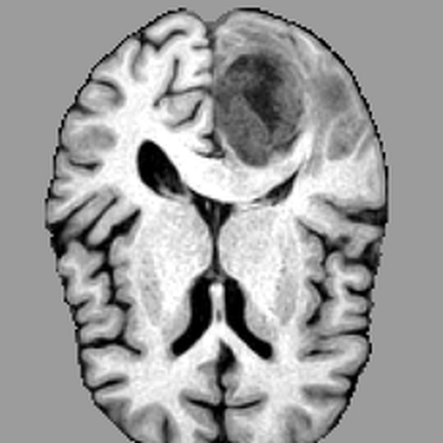
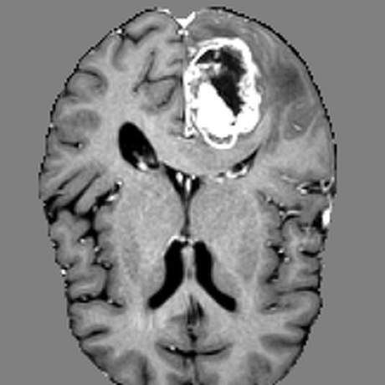
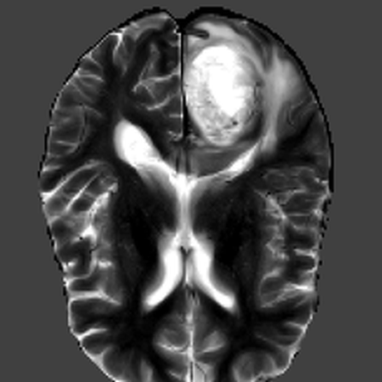
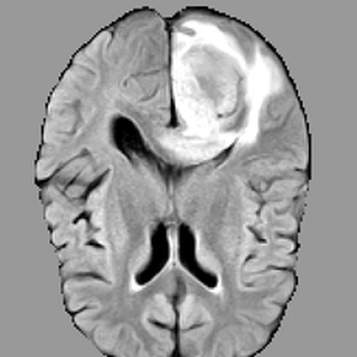
Çözümümüz: Girdi → İşlem → Çıktı
Girdi
İşlem
Çıktı
5 fold × SegResNetDS
F0
F1
F2
F3
F4
T1
T1ce
oylama (soft-vote)
T2
FLAIR
■ Nekroz ■ Ödem ■ ET
4 MR sekansı
T1, T1ce, T2, FLAIR
Yapay zekâ modeli
5 model tek kararda birleşir
3 bölge + hacim (mL)
+ belirsizlik haritası
Sistem karar vermez: kabul / düzelt / reddet kararı klinisyenindir.
Görsel: BraTS2021_00448, fold 0 doğrulama olgusu (tek fold modeli) · Model: MONAI SegResNetDS (Cardoso ve ark., 2022)

Slide 5
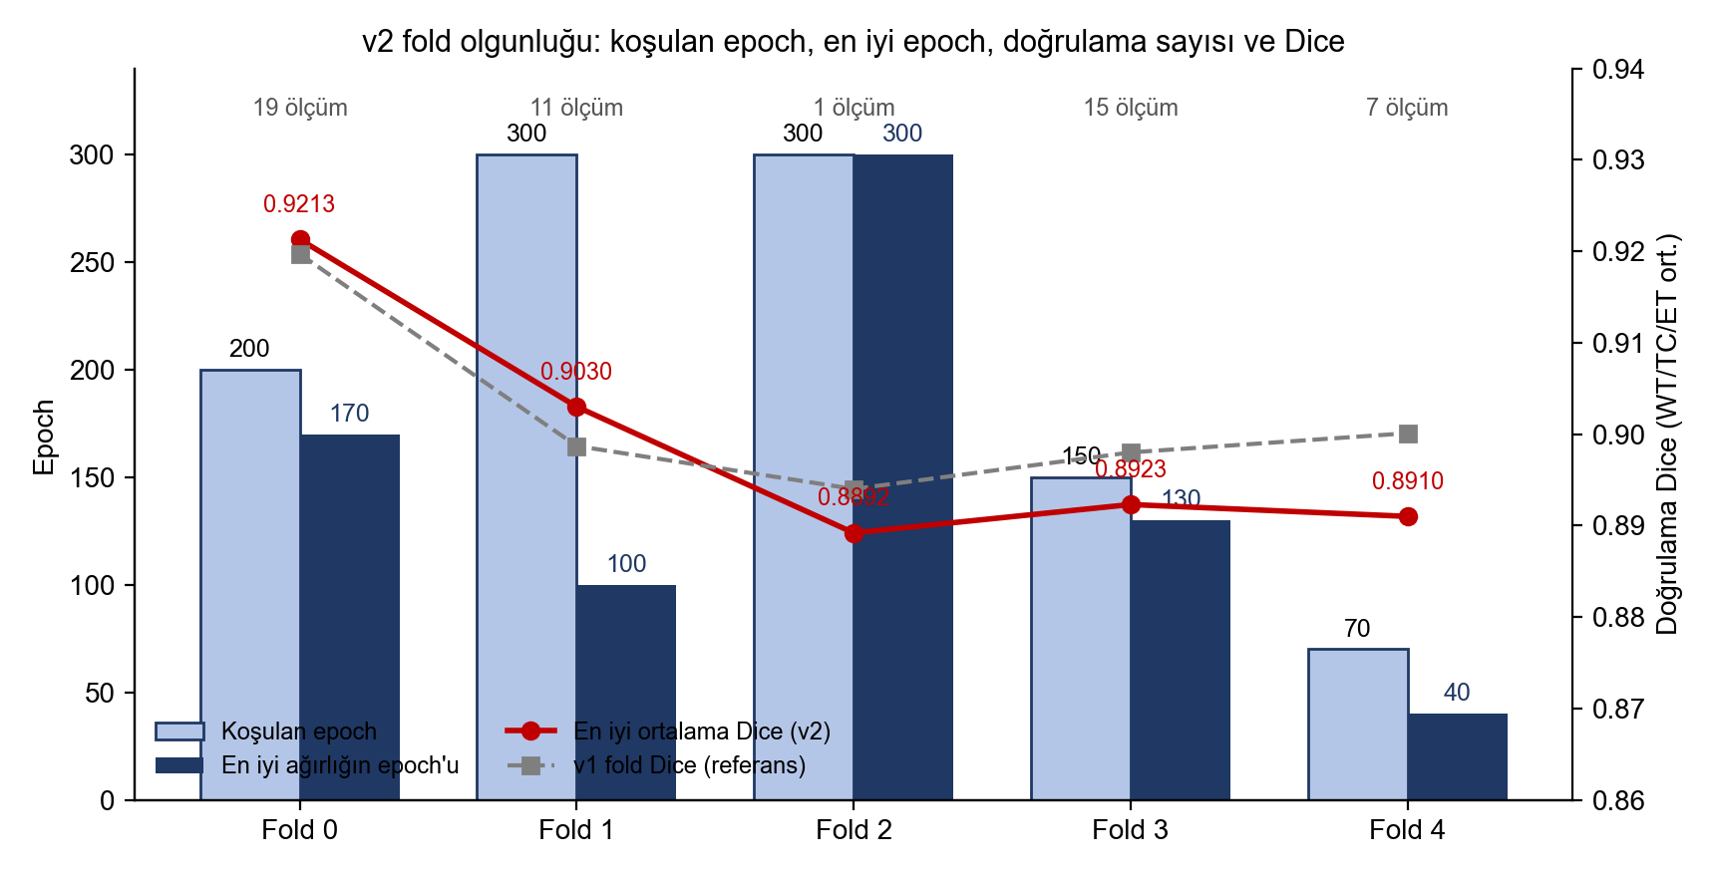
Eğitim süreci: 10,5 gün · 1.020 epoch · 5 fold
≈ 10,5 gün
v2 toplam eğitim süresi
6 Eylül 23:01 → 17 Eylül 10:11 · tek RTX 3060 (12 GB)
≈ 430 s
eğitim epoch'u (fold 0–2)
GPU paylaşımlı fold 3/4: 505 s / 766 s
≈ 35 dk
tam hacim doğrulama
≈ 280 olgu · 7,5 s/olgu · her 10 epoch'ta
v2 fold olgunluğu: koşulan epoch, en iyi ağırlığın epoch'u, doğrulama sayısı; kırmızı v2, kesikli gri v1 Dice (Rapor Şekil 4.5)
İç doğrulama (5-fold, BraTS 2021, 1.251 olgu): v1 0,9021 ± 0,0101 · v2 0,8994 ± 0,0134 (fark −0,003; %95 GA örtüşür)
v2 bölgesel: WT 0,931 · TC 0,903 · ET 0,865 · fold 0 (en olgun, 200 epoch) v2 0,9213 > v1 0,9197 · Fold olgunlukları eşit değil: bekçi hatası 9–15 Eylül'de 48 sağlıklı doğrulamayı sonlandırdı.

Slide 6
Kanıt: Sahte tümör 13'ten 3'e
1
Kanıt
2
Sonuç
v2, sahte tümörü TC'de 13'ten 3'e, ET'de 12'den 2 olguya düşürdü.
3
Yorum
Bedel: TC/ET Dice ≈ 0,03 düştü. Bu yüzden iki model birlikte sunuluyor.
v1 hataları küçük (medyan TC 420 voksel); v2'nin kalan 3'ü büyük (medyan 3.934) → klinisyen denetimi.
Holdout: 61 UCSF-PDGM olgusu · tek kurum · 5-fold ensemble · Wilson %95 GA örtüşmez · kesin McNemar p = 0,002–0,021

Slide 7
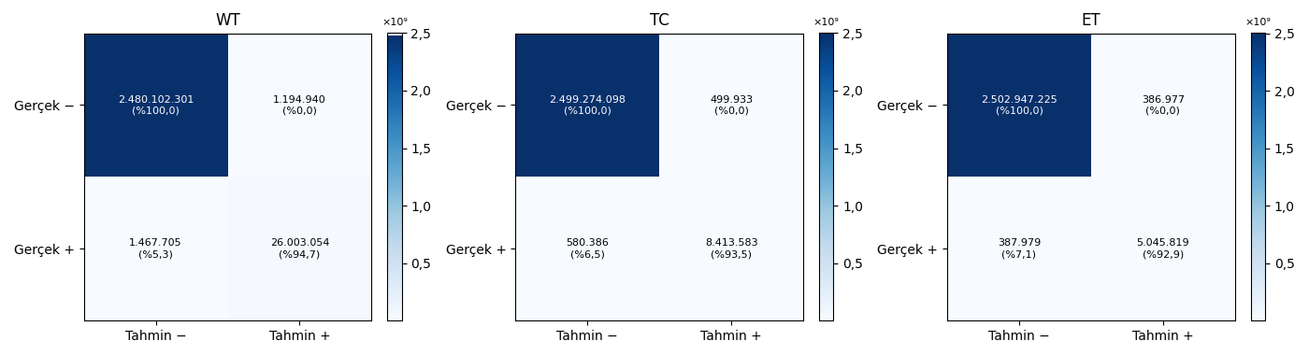
İç doğrulama: karışıklık matrisi ve sınır hatası
Fold 0, 281 doğrulama olgusu, voksel düzeyi (dolgu vokselleri hariç). Satır = gerçek, sütun = tahmin; hücrede ham sayı ve satır yüzdesi. Rapor Şekil 5.16 / Tablo 5.12
WT
Tüm tümör
Duyarlılık 0,947 PPV 0,956
Özgüllük 0,9995
HD95 medyan 1,41 mm
ASD medyan 0,60 mm
TC
Tümör çekirdeği
Duyarlılık 0,936 PPV 0,944
Özgüllük 0,9998
HD95 medyan 1,00 mm
ASD medyan 0,38 mm
ET
Kontrast tutan
Duyarlılık 0,929 PPV 0,929
Özgüllük 0,9998
HD95 medyan 1,00 mm
ASD medyan 0,30 mm
Duyarlılık ≈ PPV → model sistematik olarak ne fazla ne eksik çizer. Voksel özgüllüğü 0,999 sınıf dengesizliğinin (1 pozitife 95 negatif) ürünüdür; gerçek özgüllük olgu düzeyinde ölçülür (önceki slayt).

Slide 8
Etki ve uygulanabilirlik
Etki
Hekim ve araştırmacıya hızlı, denetlenebilir hacim ölçümü
Karar klinisyende
THS
THS 3: çalışan araştırma prototipi
API 552/552 · web 159/159 test geçti
Kime fayda?
Neredeyiz?
Zaman
Analiz ≈ 40 saniye / olgu (GPU)
Referans: v2 eğitimi ≈ 10,5 gün
Risk
LLM yavaşsa hızlı kip; GPU yoksa kayıtlı sonuç
Kalan yanlış pozitif: klinisyen denetimi
Ne kadar?
B planı?
Planımız: THS 3'teyiz ve bir sonraki adımımız net.

Slide 9
Yol Haritamız
Proje Zaman Planlaması ve Fazlar
İş Paketi
Kısa vade
Orta vade
Uzun vade
Model ve prototip
THS 3 → 4
v2 kilidi + eşit eğitim
Bağımsız doğrulama
THS 4 → 5
Çok merkezli doğrulama
Klinik pilot
THS 5 → 6
Etik onaylı pilot
Teknoloji Hazırlık Seviyesi (THS)
THS 3
THS 4
THS 5–6
Mevcut durum
Final hedefi
Pilot

Slide 10
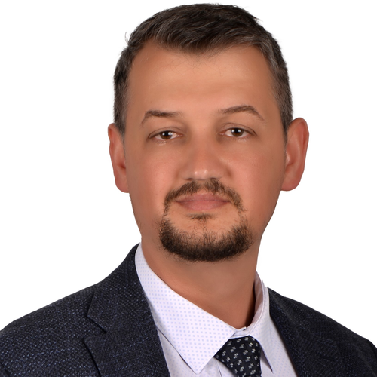
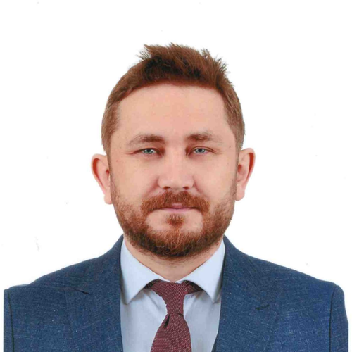
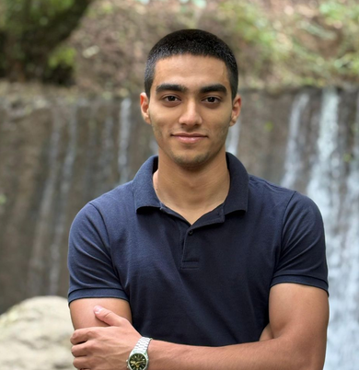
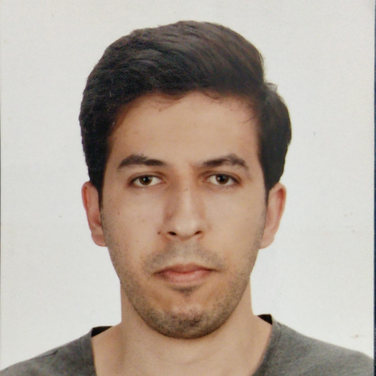
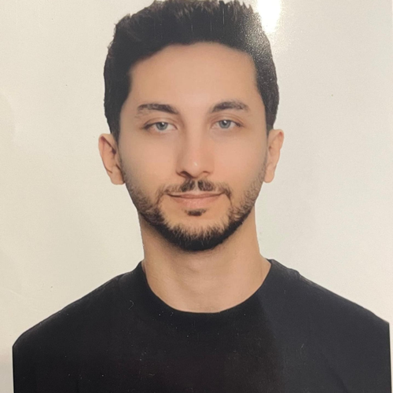
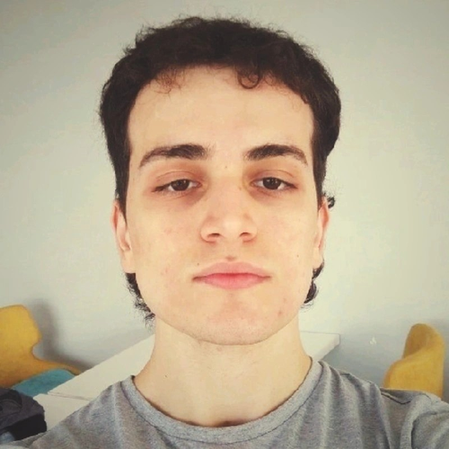
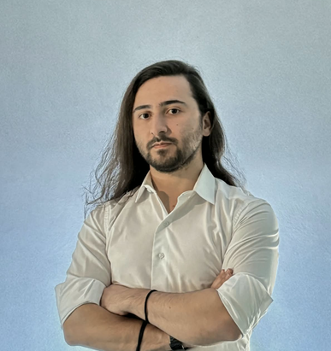
Ekibimiz: CeitssLAB-Onk3T
Doç. Dr. Metin Mutlu AYDIN
Danışman
Recep ARSLAN
Takım Kaptanı · Tam Yığın Geliştirici
Aykhan SHIRINZADE
Yapay Zekâ / LLM Mühendisi
Mustafa Oğuz
Bilgisayarlı Görü • CUDA / OpenCV Entegrasyonu
Hasan Basri Darga
Test ve Saha • KPI Ölçümü • Robustluk Denemeleri
Yavuz Murat YILDIRIM
Bilgisayarlı Görü Geliştirici • Edge AI • Nesne Tespiti
Zahid Enes GENÇ
Backend Geliştirici • LLM Entegrasyonu
Ondokuz Mayıs Üniversitesi

Slide 11
Kapanış: Akılda kalacak 3 şey
1
Problem
Neyi çözüyoruz?
SON CÜMLE
Yüksek Dice, sahte tümörü gizliyor.
“Bu nedenle projemiz, güvenilir gliom hacim ölçümü için uygulanabilir ve ölçülebilir bir sonraki adım sunuyor.”
2
Fark
Neden biz?
Hatayı biz ölçtük, veriyle düzelttik: 13→3 ve 12→2.
3
Sonraki adım
Ne istiyoruz?
Çok merkezli doğrulama ve klinisyen geri bildirimi.
Sistem hacim ölçer ve belirsizliği raporlar; tanıyı ve kararı klinisyen verir.

